Slide 1
全国高等教育自学考试指定教材
计算机应用专业（本科段）
数据结构与算法

Slide 2
第一章 绪论

Slide 3
学习目标
了解数据结构在计算机应用领域中的作用
掌握数据结构中的基本概念和术语，了解4类基本的数据结构，理解逻辑结构与物理结构的含义及相互关系，了解数据结构的4种基本存储方法
掌握抽象数据类型的表示与描述，能够用抽象数据类型表示实际问题
掌握算法的基本概念及重要特性，能够使用类C语言描述算法
掌握算法评估和复杂性度量的基本概念，能够对简单算法进行复杂性评估
理解算法的基本设计策略的特点，使用基本的算法策略实现简单程序

Slide 4
本章主要内容
1
基本概念和术语
算法和算法分析
2
算法设计策略简介
3

Slide 5
数据结构
数据结构与算法是计算机专业的必修课程之一，在课程体系中占据非常重要的地位，起着承上启下的作用，是学习其他计算机专业课程的基础
本章将介绍数据结构的基本概念，还将介绍算法及其特性，介绍时间、空间复杂度的概念，在此基础上，介绍对算法进行复杂度评估的基本方法

Slide 6
第一节 基本概念和术语
需求推动技术的发展，程序设计语言内置的数据类型越来越多样，提供的处理手段也越来越方便快捷
当需要方便地处理众多同类型的数据时，出现了数组，“结构”的雏形显现了
  数组——例如，可以表示多个同类型的数据
  二元组——例如，可以表示复数
  记录——例如，可以表示学生信息

Slide 7
经典著作
数据结构作为独立的一门课程已经有很多年了
  世界著名的计算机科学家Donald E. Knuth教授的巨著《计算机程序设计艺术》
  著名的计算机科学家N. Wirth编写的《算法+数据结构=程序》

Slide 8
基本概念和术语
20世纪80年代以后出现了抽象数据类型概念
  数据
  对数据进行操作的定义
  但不涉及操作的具体实现
数据是指所有能输入计算机并被计算机程序处理的符号的集合
  数据是各种各样的
  复杂的数据往往由简单的数据构成
  构成数据的基本单位称为数据元素
  数据元素还可以细分为数据项

Slide 9
学生信息示例—— “线性”的关系
某班30名同学的基本信息
学号 | 姓名 | 性别 | 出生日期 | 籍贯
M2022103001 | 王义平 | 男 | 2004.11.22 | 山东
M2022103002 | 陆东 | 男 | 2004.02.05 | 河南
M2022103003 | 李晓敏 | 女 | 2005.01.15 | 江苏
┇ | ┇ | ┇ | ┇ | ┇
M2022103030 | 杨志强 | 男 | 2004.10.30 | 陕西

Slide 10
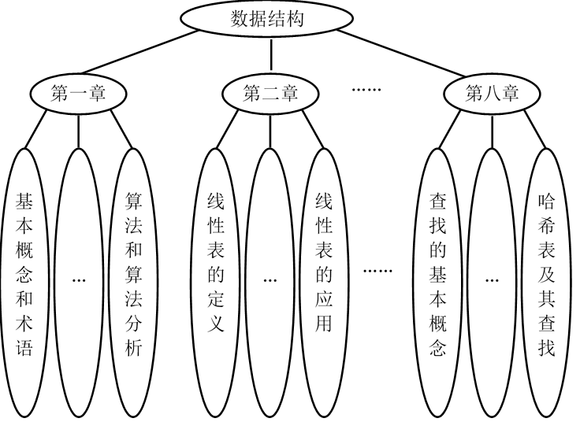
章节目录示例——“上下级”的关系

Slide 11
“结构”是什么
数据元素之间的相互关系构成结构，带有结构特性的数据元素集合构成数据结构
  逻辑结构：指数据元素之间的逻辑关系
  物理结构。指数据结构在计算机中的表示及存储方式
数据的逻辑结构从逻辑上描述数据，表明数据元素之间的关系是什么样的，这与数据的存储方式无关，既独立于计算机，也独立于程序设计语言

Slide 12
数据的最小不可分割的单位是数据项
逻辑上相关的、具有物理意义的若干数据项构成一个数据元素
数据元素作为一个完整的对象（整体）是构成数据的基本单位

Slide 13
基本的数据结构
基本的数据结构包括4类
  集合
  线性结构
  树结构
  图结构

Slide 14
基本数据结构示意图
集合
线性结构
图结构
树结构

Slide 15
常用的存储方法
顺序存储方法
链式存储方法
索引存储方法
散列存储方法

Slide 16
例1-3 下列关于顺序存储结构与链式存储结构的叙述中，正确的是（A）。
  A．顺序存储结构的存储空间是连续的，链式存储结构的存储空间不一定连续
  B．顺序存储结构只用于线性结构，链式存储结构只用于非线性结构
  C．顺序存储结构一定比链式存储结构节省存储空间
  D．链式存储结构一定比顺序存储结构节省存储空间

Slide 17
抽象数据类型
除了程序设计语言中提供的基本类型外，还可以定义抽象意义下的类型，并为该类型定义一组相关的操作。这样定义的数据类型称为抽象数据类型（Abstract Data Type，ADT）
抽象数据类型的定义包括类型的名字及对各个操作的刻画，也就是要明确“做什么”
对于每个操作，要规定操作的名字、操作执行的前提条件、输入和输出分别是什么等等。每个操作通常表示为一个函数或是方法

Slide 18
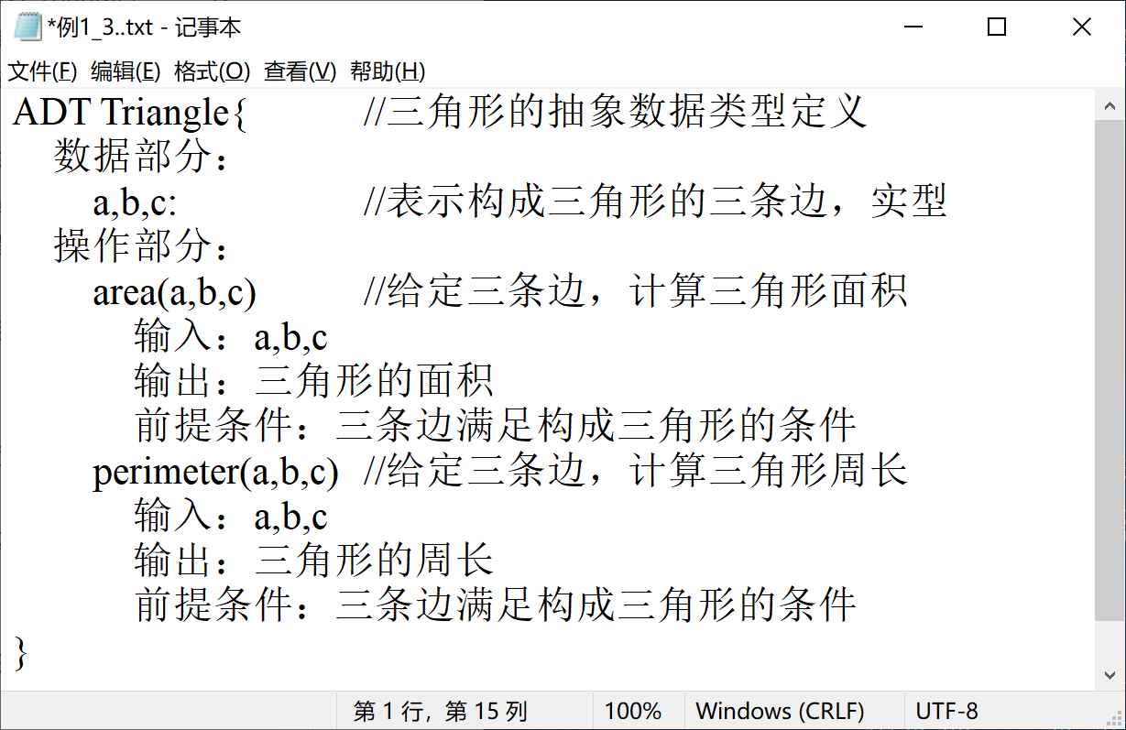
定义抽象数据类型Triangle

Slide 19
第二节 算法和算法分析
算法的概念在计算机科学与技术领域几乎无处不在
算法的设计与实现往往处于核心地位
  算法的思想是计算机程序的灵魂
  算法规定的流程决定着程序的执行步骤

Slide 20
算法的基本概念
算法（Algorithm）概念的出现与计算机及程序设计无关
使用辗转相除法求两个正整数最大公因子的欧几里得（Euclid）算法，早在2300多年前就提出了，这是目前已知的最古老的算法

Slide 21
算法定义
定义1-1 算法是一个由若干确定的（无二义性的）、可执行的步骤组成的肯定能够终止的有序步骤集合
算法是描述一个问题的求解过程，它由一系列解决问题的清晰指令构成
  可以使用自然语言表示
  可以使用计算机程序设计语言表示
  可以混合使用自然语言与计算机程序设计语言

Slide 22
温度转换
将摄氏温标值C转换为华氏温标值F
已知计算公式为：F=(9/5)C+32
转换的过程可以这样描述
  输入一个摄氏温标值C
  C乘以常数9/5（或1.8）
  前一步的乘积与常数32相加，得到F
  输出结果F，即转换后的华氏温标值

Slide 23
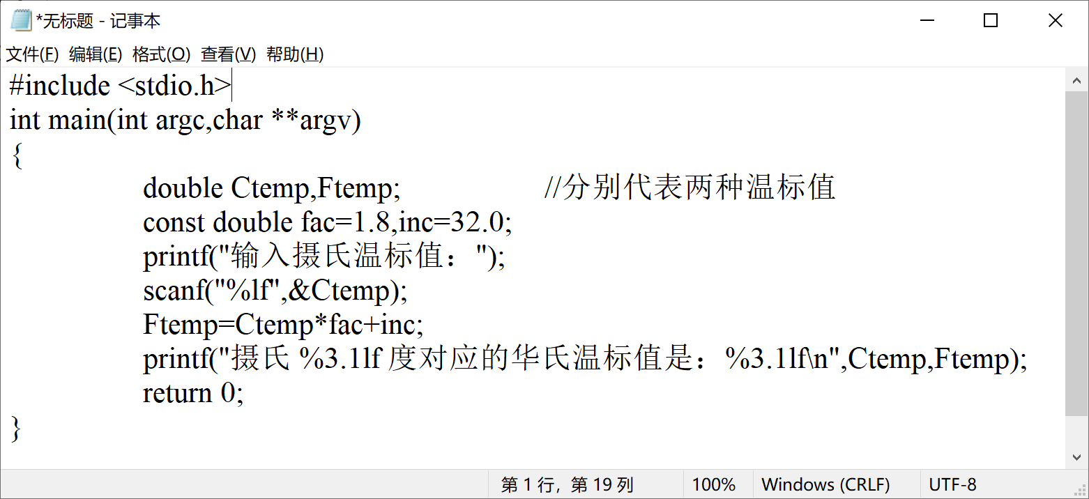
温度转换算法的程序

Slide 24
算法特性
算法必须满足如下的5个重要特性
  输入：有0或多个输入值
  输出：有1或多个输出值
  有穷性：一个算法必须在执行有穷步骤之后结束
  确定性：算法的每一个步骤必须是有确切含义的
  可行性：算法中要做的运算都是相当基本的、能够精确进行的

Slide 25
算法的评估和复杂性度量
算法必须要正确，所以算法的正确性成为评判算法的首要指标
还要评判算法的其他方面，包括它的执行效率
  时间复杂度
  空间复杂度

Slide 26
时间复杂度
计算机中最重要的资源之一是CPU，显然，花费的时间与处理的数据个数有很大的关系，这个数据个数称为问题规模，也称问题大小。执行算法花费的时间表示为问题规模的一个函数
统计一个程序执行期间需要执行的语句总数，并且约定，程序设计语言中一条基本语句的执行时间为1个单位时长

Slide 27
时间复杂度
一个算法的时间效率可以用问题规模及关键的处理步骤的多少来定义
  将算法的运行效率表示为问题规模n的一个解析式，对于规模为n的问题，解析式计算的值，应该是算法处理的步骤数
  将关于n的这个解析式称为增长函数，表示为T(n)
  对于一个具体的算法，其增长函数是一个近似的表达式

Slide 28
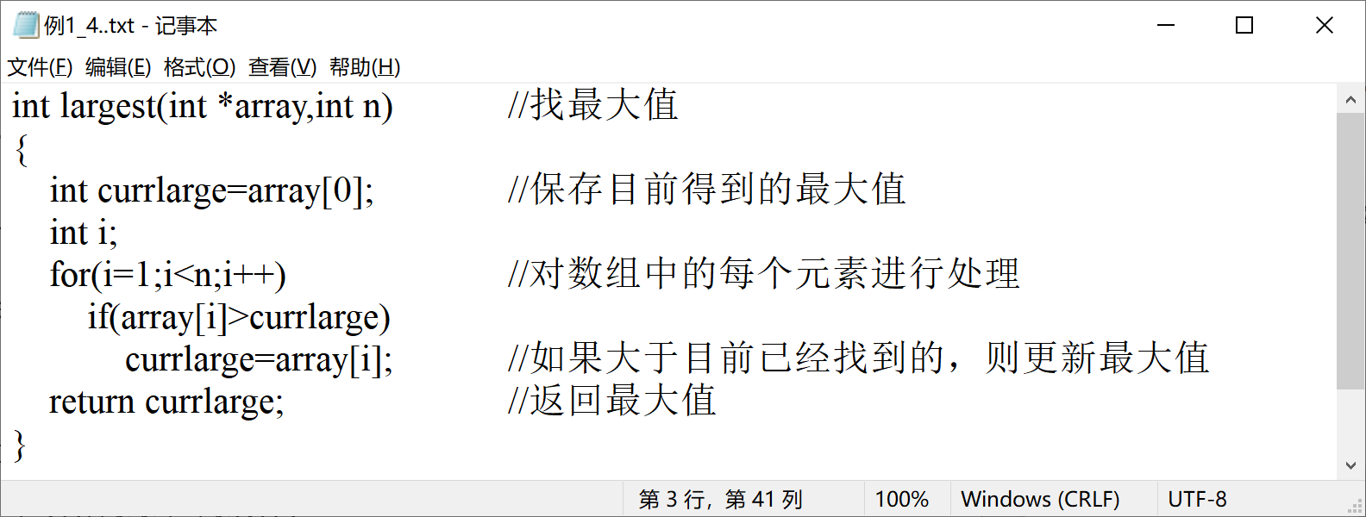
查找给定数组中的最大值
当数组中元素个数为10n时，执行的语句个数最多为10n+1，即问题规模扩大10倍，所花费的时间也增大约10倍

Slide 29
程序段
sum=0; //赋初值
for(i=0;i<n;i++) //对每个n
for(j=0;j<n;j++) //对每个n
sum++; //累加
return sum;
主体是一个二重循环，外层循环每执行一次，内层循环都执行n次，所以sum++的总执行次数为n²，语句执行的总数是n²+2，即增长函数T(n)= n²+2
当问题规模扩大10倍时，所花的时间需要增加约100倍

Slide 30
渐近时间复杂度
考查增长函数时，只关心增长函数表达式中的主项，并且不再考虑主项的系数
表达式的主项使用记号O来表示
  例1.4中增长函数表示为O(n)
  例1.5中增长函数表示为O(n²)
这称为渐近时间复杂度，也称为算法的阶

Slide 31
定义
定义1-2 称（复杂度）函数T(n)是O(f(n))的，即T(n)=O(f(n))，如果存在常数c>0与n₀，当n>n₀时有T(n)≤cf(n)
  T₁(n)=(n+1)/2=O(n²)
  T₂(n)= 3n²+4n+5=O(n³)
  当然T₁(n)=O(n²)，T₂(n)=O(n³)也是对的，但一般取最低阶表示
T(n)=O(f(n))说明T(n)的阶不大于f(n)的阶

Slide 32
定义
定义1-3 称（复杂度）函数T(n)是Ω(f(n))的，即T(n)=Ω(f(n))，如果存在常数c>0与n₀，当n>n₀时有T(n)≥cf(n)
  T₁(n)=(n+1)/2= Ω(n)
  T₂(n)= 3n²+4n+5= Ω(n²)
  当然T₁(n)=Ω(1)，T₂(n)=Ω(n)，T₂(n)=Ω(nlogn)也都是对的，同样地，取它们之中的最高阶
T(n)=Ω(f(n))说明T(n)的阶不小于f(n)的阶

Slide 33
大O表示法和大Ω表示法使我们能够描述某一算法的上限（如果能找到某一类输入下开销最大的函数）和下限（如果能找到某一类输入下开销最小的函数）
当上、下限相等时，可用Θ表示法。如果一种算法既是O(f(n))，又是Ω(f(n))，则称其是Θ(f(n))的

Slide 34
若增长函数不随算法问题规模变化，则增长函数称为O(1)阶，或称常数复杂度
与问题规模成正比的问题求解算法称为线性操作
许多算法具有log₂n对数复杂度
其他的算法有n的某次幂的多项式复杂度，如O(n²)或O(n³)
更坏的算法是指数复杂度，n是指数，如O(2^{n})

Slide 35
一些增长函数的渐近时间复杂
增长函数 | 阶 | 时间复杂度
T(n)=17 | O(1) | 常数
T(n)=20n-4 | O(n) | 线性
T(n)=12nlogn+100n | O(nlogn) | 线性对数
T(n)=3n²+5n-2 | O(n²) | 多项式（平方）
T(n)=2^{n}+18n²+3n | O(2^{n}) | 指数

Slide 36
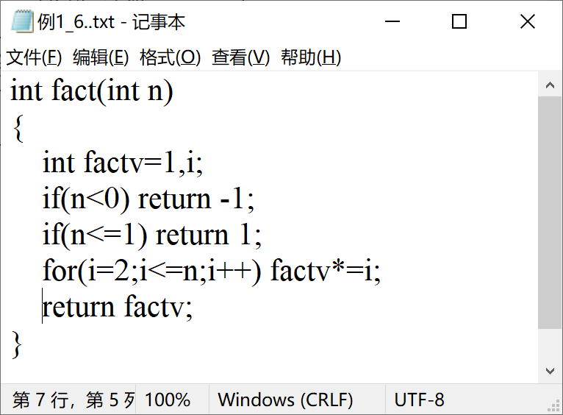
示例
上述程序的时间复杂度是（ ）
A．O(log₂n) B．O(n)
C．O(nlog₂n) D．O(n²)
解：答案是B

Slide 37
程序段
int x=m;
while(x>1) {
x=x/2;
}
其中m>1，则时间复杂度为（ ）
A．O(logm) B．O(m²)
C．O(m^{1/2}) D．O(m^{1/3})
解：答案是A

Slide 38
若处理器速度增长10倍
算法 | 时间复杂度 | 提升前最大问题规模 | 提升后最大问题规模
A₁ | O(n) | s₁ | 10s₁
A₂ | O(n²) | s₂ | 3.16s₂
A₃ | O(n³) | s₃ | 2.15s₃
A₄ | O(2^{n}) | s₄ | s₄+3.3

Slide 39
除了要评判算法的时间复杂度外，算法在运行过程中临时占用的空间大小也要考虑，这称为空间复杂度。一般地，空间复杂度也表示为问题规模的一个函数。考虑空间存储量时，算法代码占用的空间、算法中初始数据占用的存储空间，都不包含在内

Slide 40
第三节 算法设计策略简介
算法可以分为多种不同的类型，每种类型都有特定的应用场景和解决问题的方法
设计算法时，可以配合采用一些设计策略，使得算法的实现更方便
设计策略有时也可以称为设计方法，是指在解决特定问题时所采用的一类方法
算法分为递推法、迭代法、递归法、贪心法、分治法、动态规划法等

Slide 41
递推法
递推法是一种直接求解的算法设计策略，利用问题本身所具有的一种递推关系进行求解。找到问题本身的递推关系是问题求解的前提
递推法的思想是，根据递推关系，能从已求得的问题规模为1,2,…,i-1的一系列解，构造出问题规模为i的解。
求解规模为i的解时，有时可能仅需规模为1,2,…,i-1的系列解中的一部分，而不是全部

Slide 42
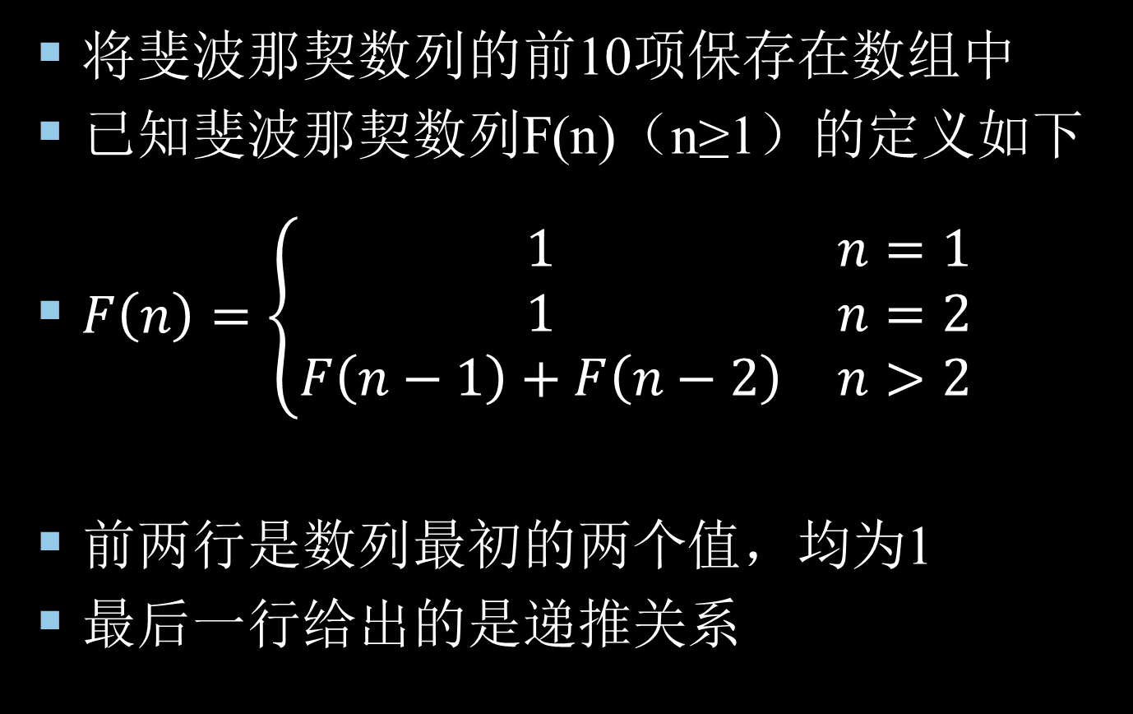
示例

Slide 43
由递推公式可计算出数列的第三项，为2
再由第二项和第三项，得到第四项的值3
再由第三项和第四项，得到第五项的值5
以此类推
得到数列的前10项为：1,1, 2,3, 5,8, 13,21, 34,55
程序

Slide 44
迭代法
是一种直接求解的方法，往往需要建立迭代关系式
  即根据前一个值推出下一个值的公式
初始时设定初始值（原值），然后根据迭代关系式和原值，求出新值，并用新值替代原值
迭代过程不能无限进行下去
  或者设定一个迭代次数，当达到这个次数时迭代过程停止
  或者设定一个结束条件，当满足这个条件时，迭代过程停止
程序

Slide 45
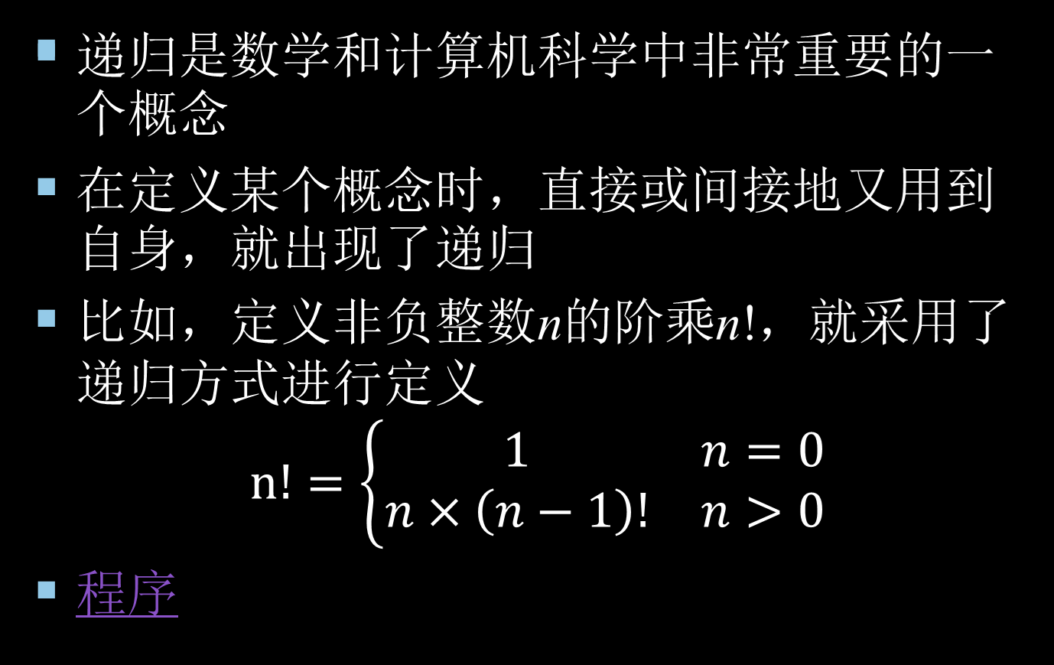
递归法

Slide 46
贪心法
贪心算法也称贪婪算法，这是一种通过每一步选择局部最优解来达到整体最优解的算法，适用于求某些最优解问题
求解过程中，一步一步地进行，根据当前的情况选择最优的可能
实际上，这个最优是在当前条件下的最优，称为局部最优
  第四章构造哈夫曼树的过程采用了贪心法策略，第六章求最小生成树的两个算法也采用了贪心法求解

Slide 47
分治法
当求解一个输入规模为n并且n的取值又很大的问题时，可以把这个大规模的问题分解为若干个规模更小且可以独立求解的问题，然后把各个小问题的解进行合并，得到原问题的解。这就是分治法的思想
一般来说，分治法的求解过程分为三个阶段
  即划分、求解小问题及小问题解的合并
  第七章介绍的快速排序和归并排序都采用了分治法求解
  它们是将大问题分解为2个小问题

Slide 48
动态规划法
动态规划算法是求多阶段决策过程最优化的一种方法，它将问题的整体按时间或空间的特征分成若干个前后衔接的阶段，把多阶段决策问题表示为前后有关的一系列单阶段决策问题，然后逐个求解，从而求出整个问题的最优决策
动态规划法强调了时间和空间的连续性

Slide 49
求解最大子序列和问题就是采用动态规划法求解的典型示例。
给定一个整数数组A，找到一个具有最大和的连续子数组（至少含有一个元素），返回该最大和
例如，A={-2,1,-3,4,-1,2,1,-5,4}
  得到的最大和是6
  相应的子数组是{4,-1,2,1}，从A[3]到A[6]
程序

Slide 50
Thank You !

